Slide 1

Fristen
Referat: Maximal am
09.01.2024
VIDEO
Wahl des Hausarbeitsthemas
30.01.2024
SCHRIFTLICH
Hausarbeit Frist
02.04.2024

Slide 2

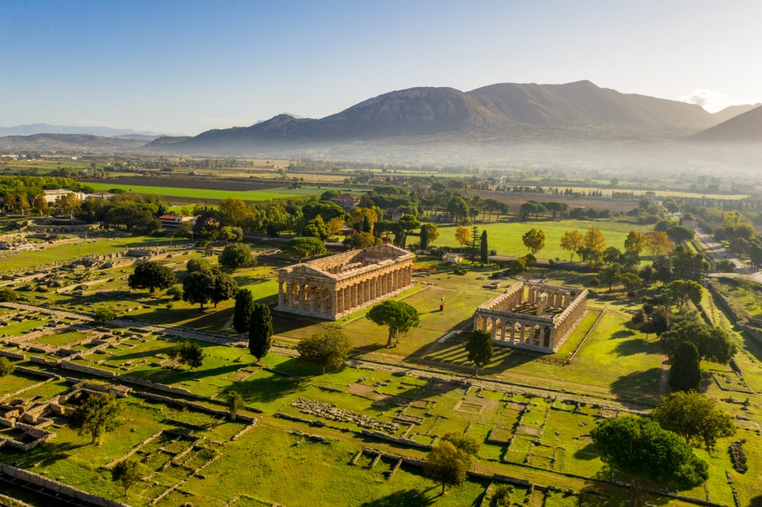
Historische Archäologie als materielle Quelle der
Geschichte des Altertums

Slide 3
2. Archäologische Mittel
24.10.23
Entstehung und Entwicklung der Klassischen Archäologie
Ausgrabungen
Onlineressourcen (Archive, Web-Platforms, usw.)

Slide 4
Archäologie
ἀρχαιολογία
= ἀρχαῖος (alt) +
λόγος (Rede, Studium)
Archäologie ist das Studium der menschlichen Vergangenheit und aller materiellen Spuren der Menschen

Slide 5
in der archäologie haben alle spuren aus der vergangenheit eine bedeutung. Auch das kleinste oder unschönste artefakt kann uns richtig viel erzählen.
Alle gegenstände und resten haben einen archäologischen wert.

Slide 6
Geschichte
der Archäologie
Gab es schon in der Antike eine Archäologie?

Slide 7
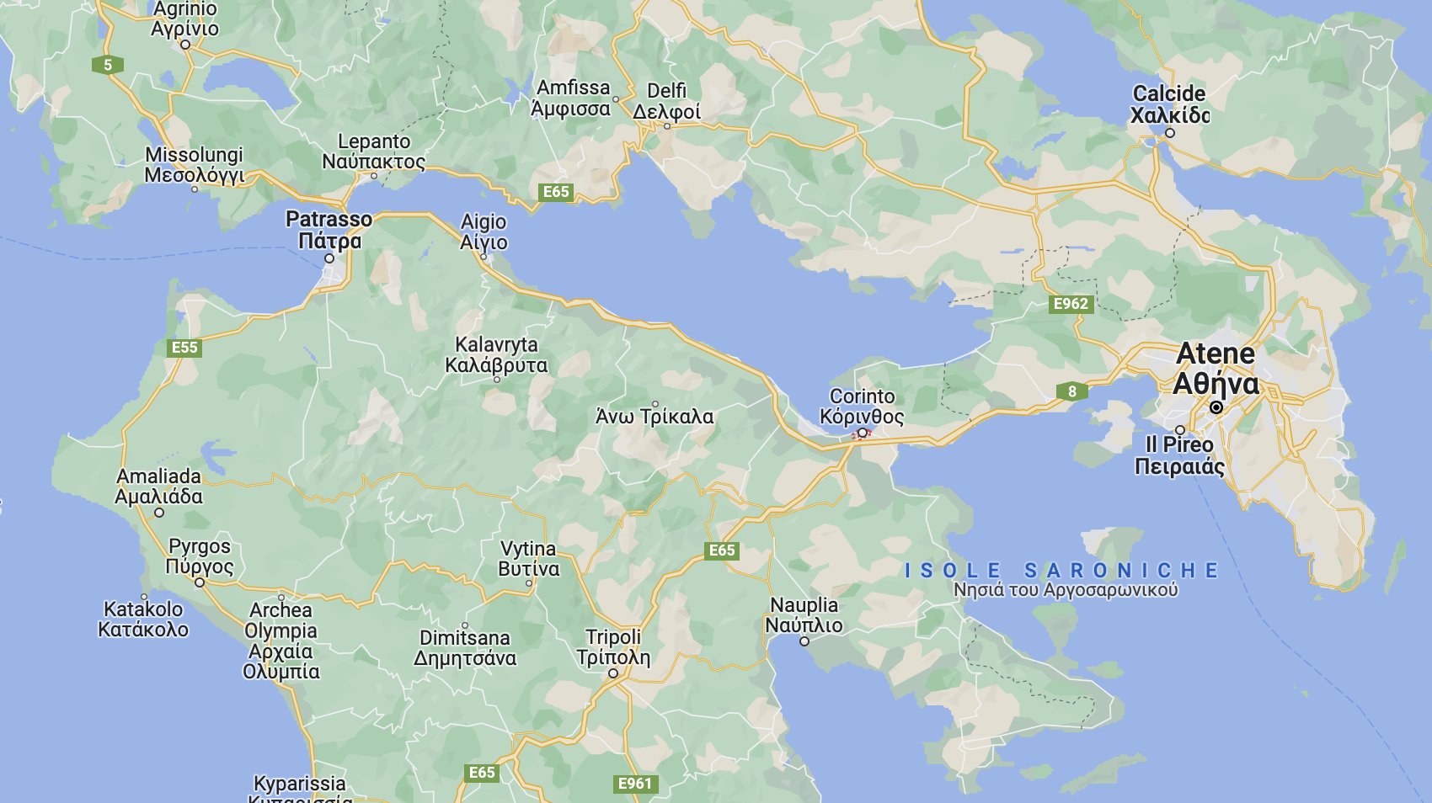

KOrinth

Slide 8
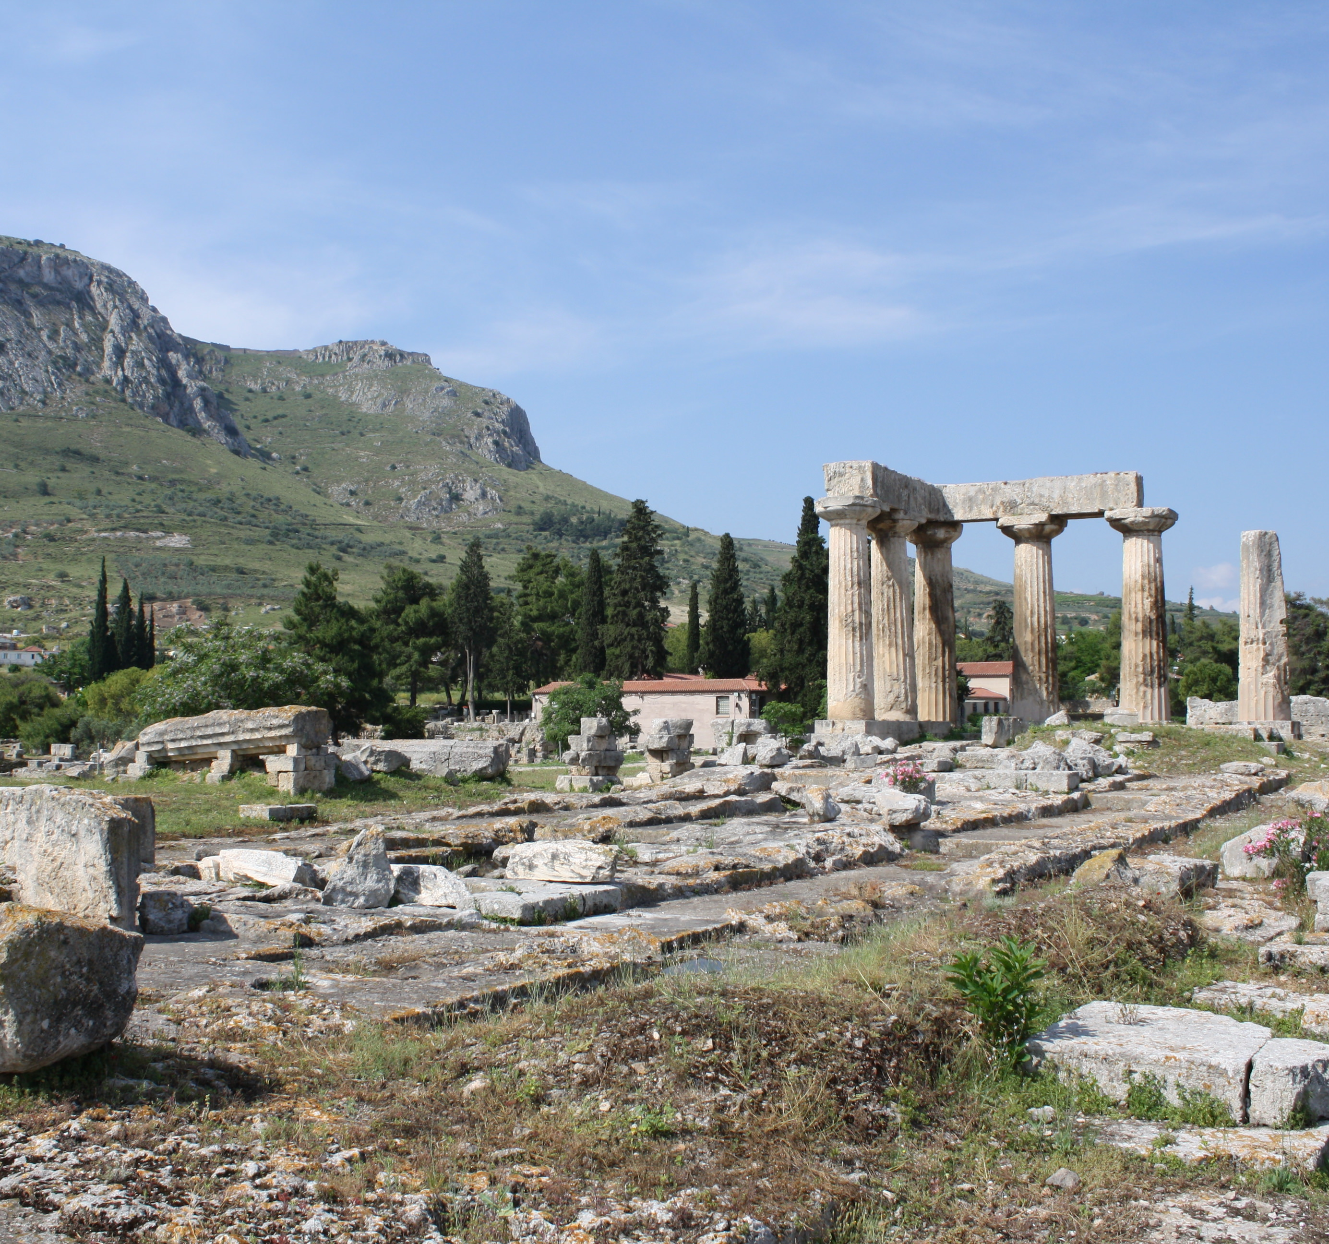
Apollon-Tempel, Mitte VI v.Chr.
146 v. Chr. wird die Stadt zerstört
(Schlacht zwischen dem Achaiischen Bund und der Römischen Republik)
Neugründung und Wiederaufbau unter Caesar – 44 v. Chr.
Spuren der Vergangenheit Korinths gefunden (Strabon)

Slide 9
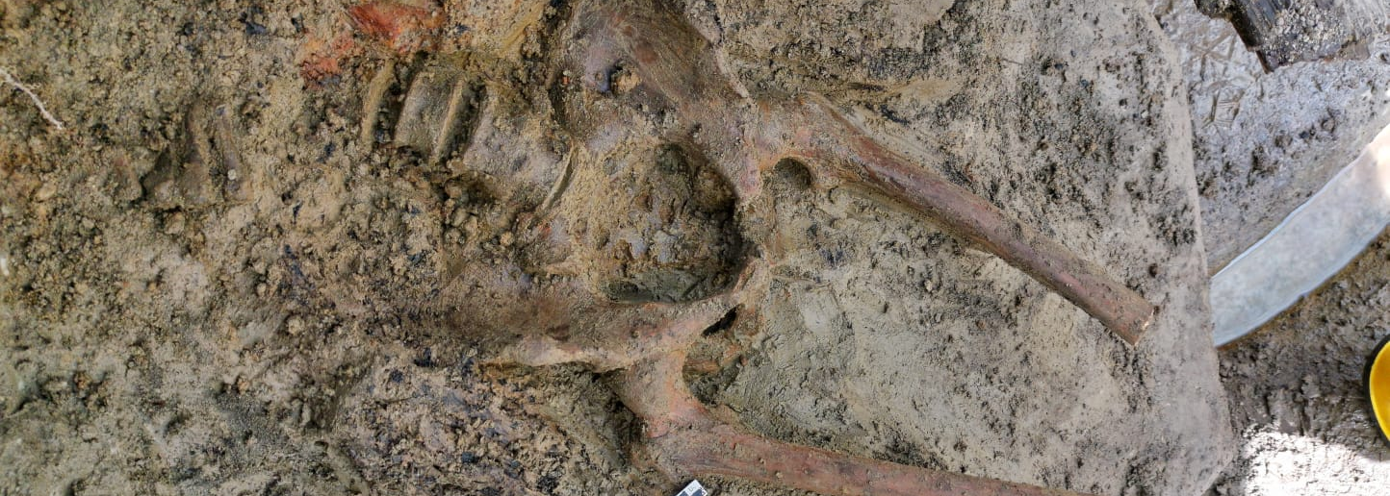
Selbst Augustus »die gewaltigen Skelette von ausgestorbenen Land- und Seeungeheuern - allgemein bekannt als >Riesenknochen< - und die Waffen von Helden der Vergangenheit« sammelte.

Slide 10
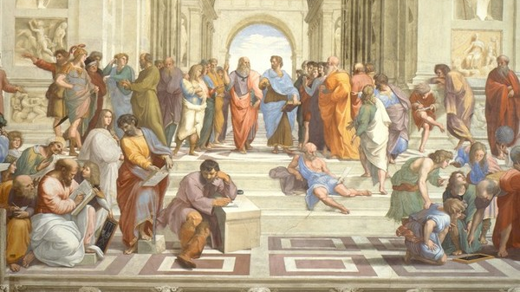
Renaissance: Die Wiederentdeckung der Antike

Slide 11
Das Altertum
(Griechisch und Römisch)
wird in Europa zum ästhetischen Ideal.
Die Artefakte aus der Antike sind nicht nur Kunstobjekte zu imitieren, sondern auch Wertsachen, Stücke und wunderbare Gegenstände zu sammeln.

Slide 12
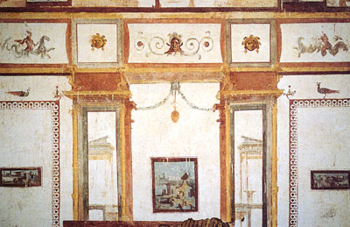
Beispiel I. Das Groteske und die Domus Aurea
Die Grotesken der Domus Aurea in Rom

Slide 13
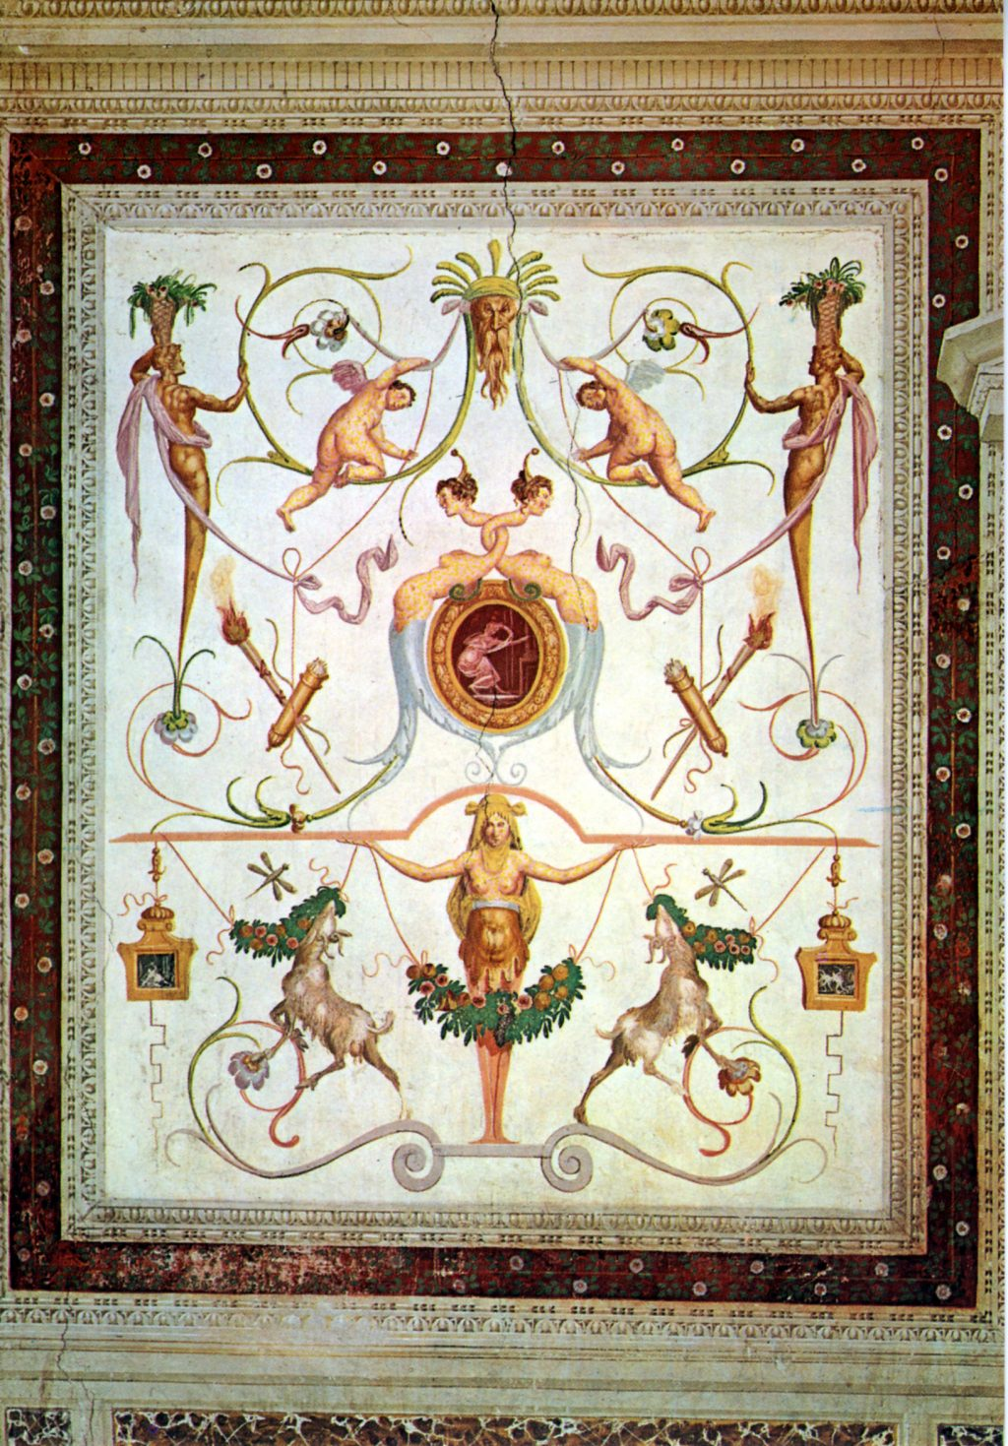
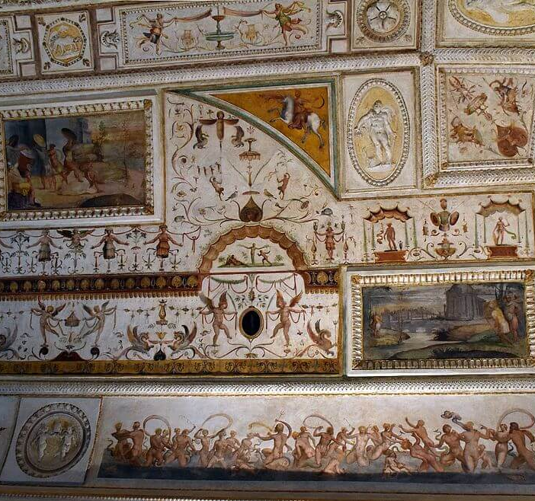
Beispiel I. Das Groteske und die Domus Aurea
Die Grotesken der Engelsburg in Rom - Luzio Luzi

Slide 14
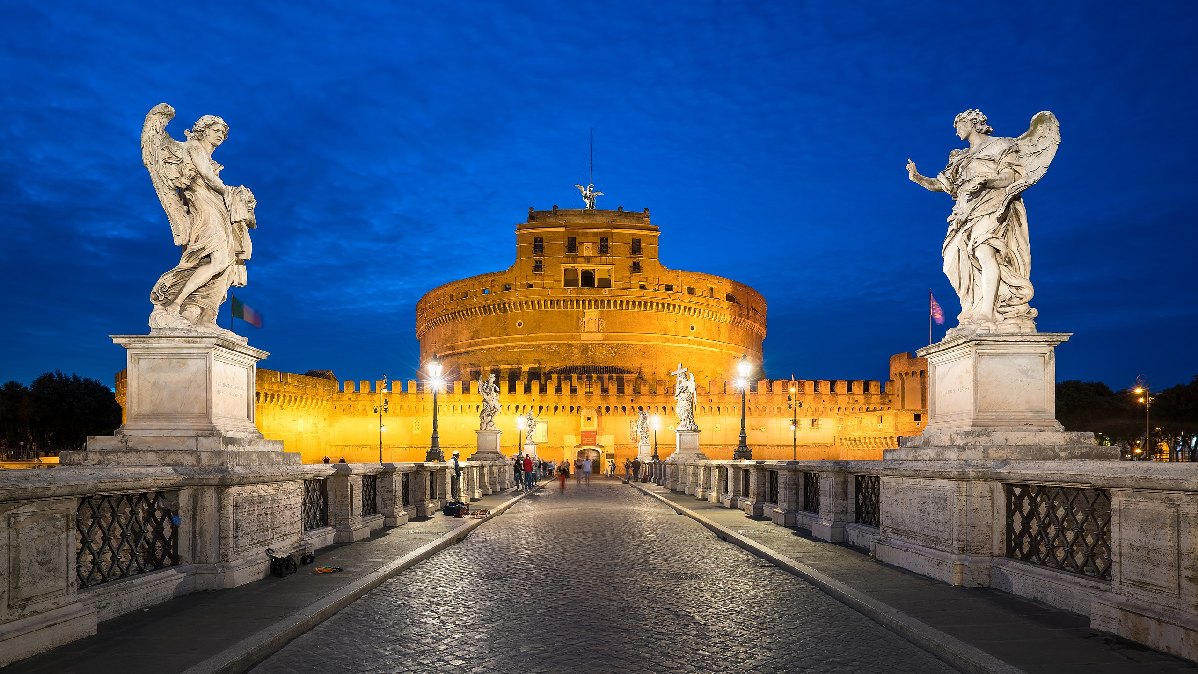

Slide 15
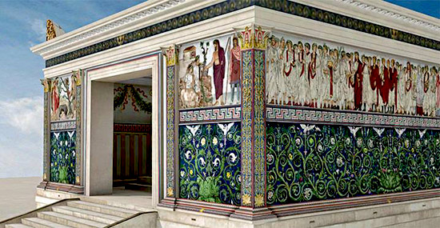
Beispiel II. Ara Pacis

Slide 16
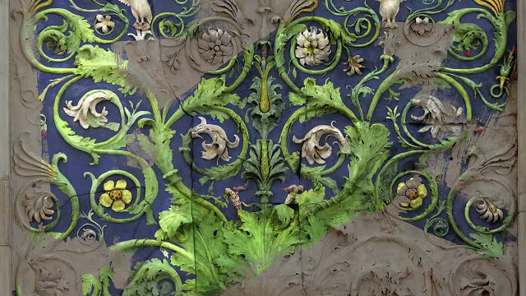

Slide 17

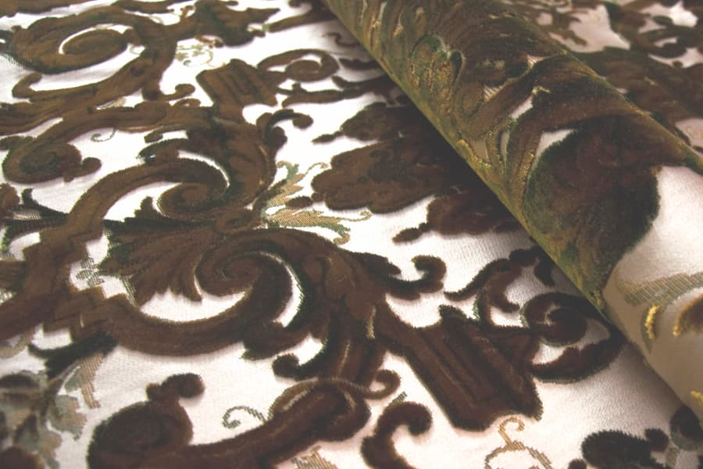

Slide 18
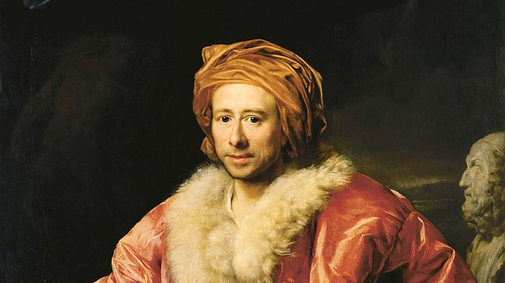
Johann Joachim Winckelmann (Stendal 9.12.1717 - Triest 8.6.1768)

Slide 19
Im 18. Jahrhundert ist die Archäologie immer noch ambivalent
Positive Aspekte
Die Entstehung des modernen Museums
Erste Versuchungen, eine Chronologie zu erstellen
Methodologie
Rettung vieler archäologischen Kunstwerke und Überresten
Negative Aspekte
Gegenstände werden immer noch künstlerisch betrachtet
Kein Interesse an Nachbarkulturen
Die Ästhetik beeinflusst die Bewertung von Gegenständen

Slide 20
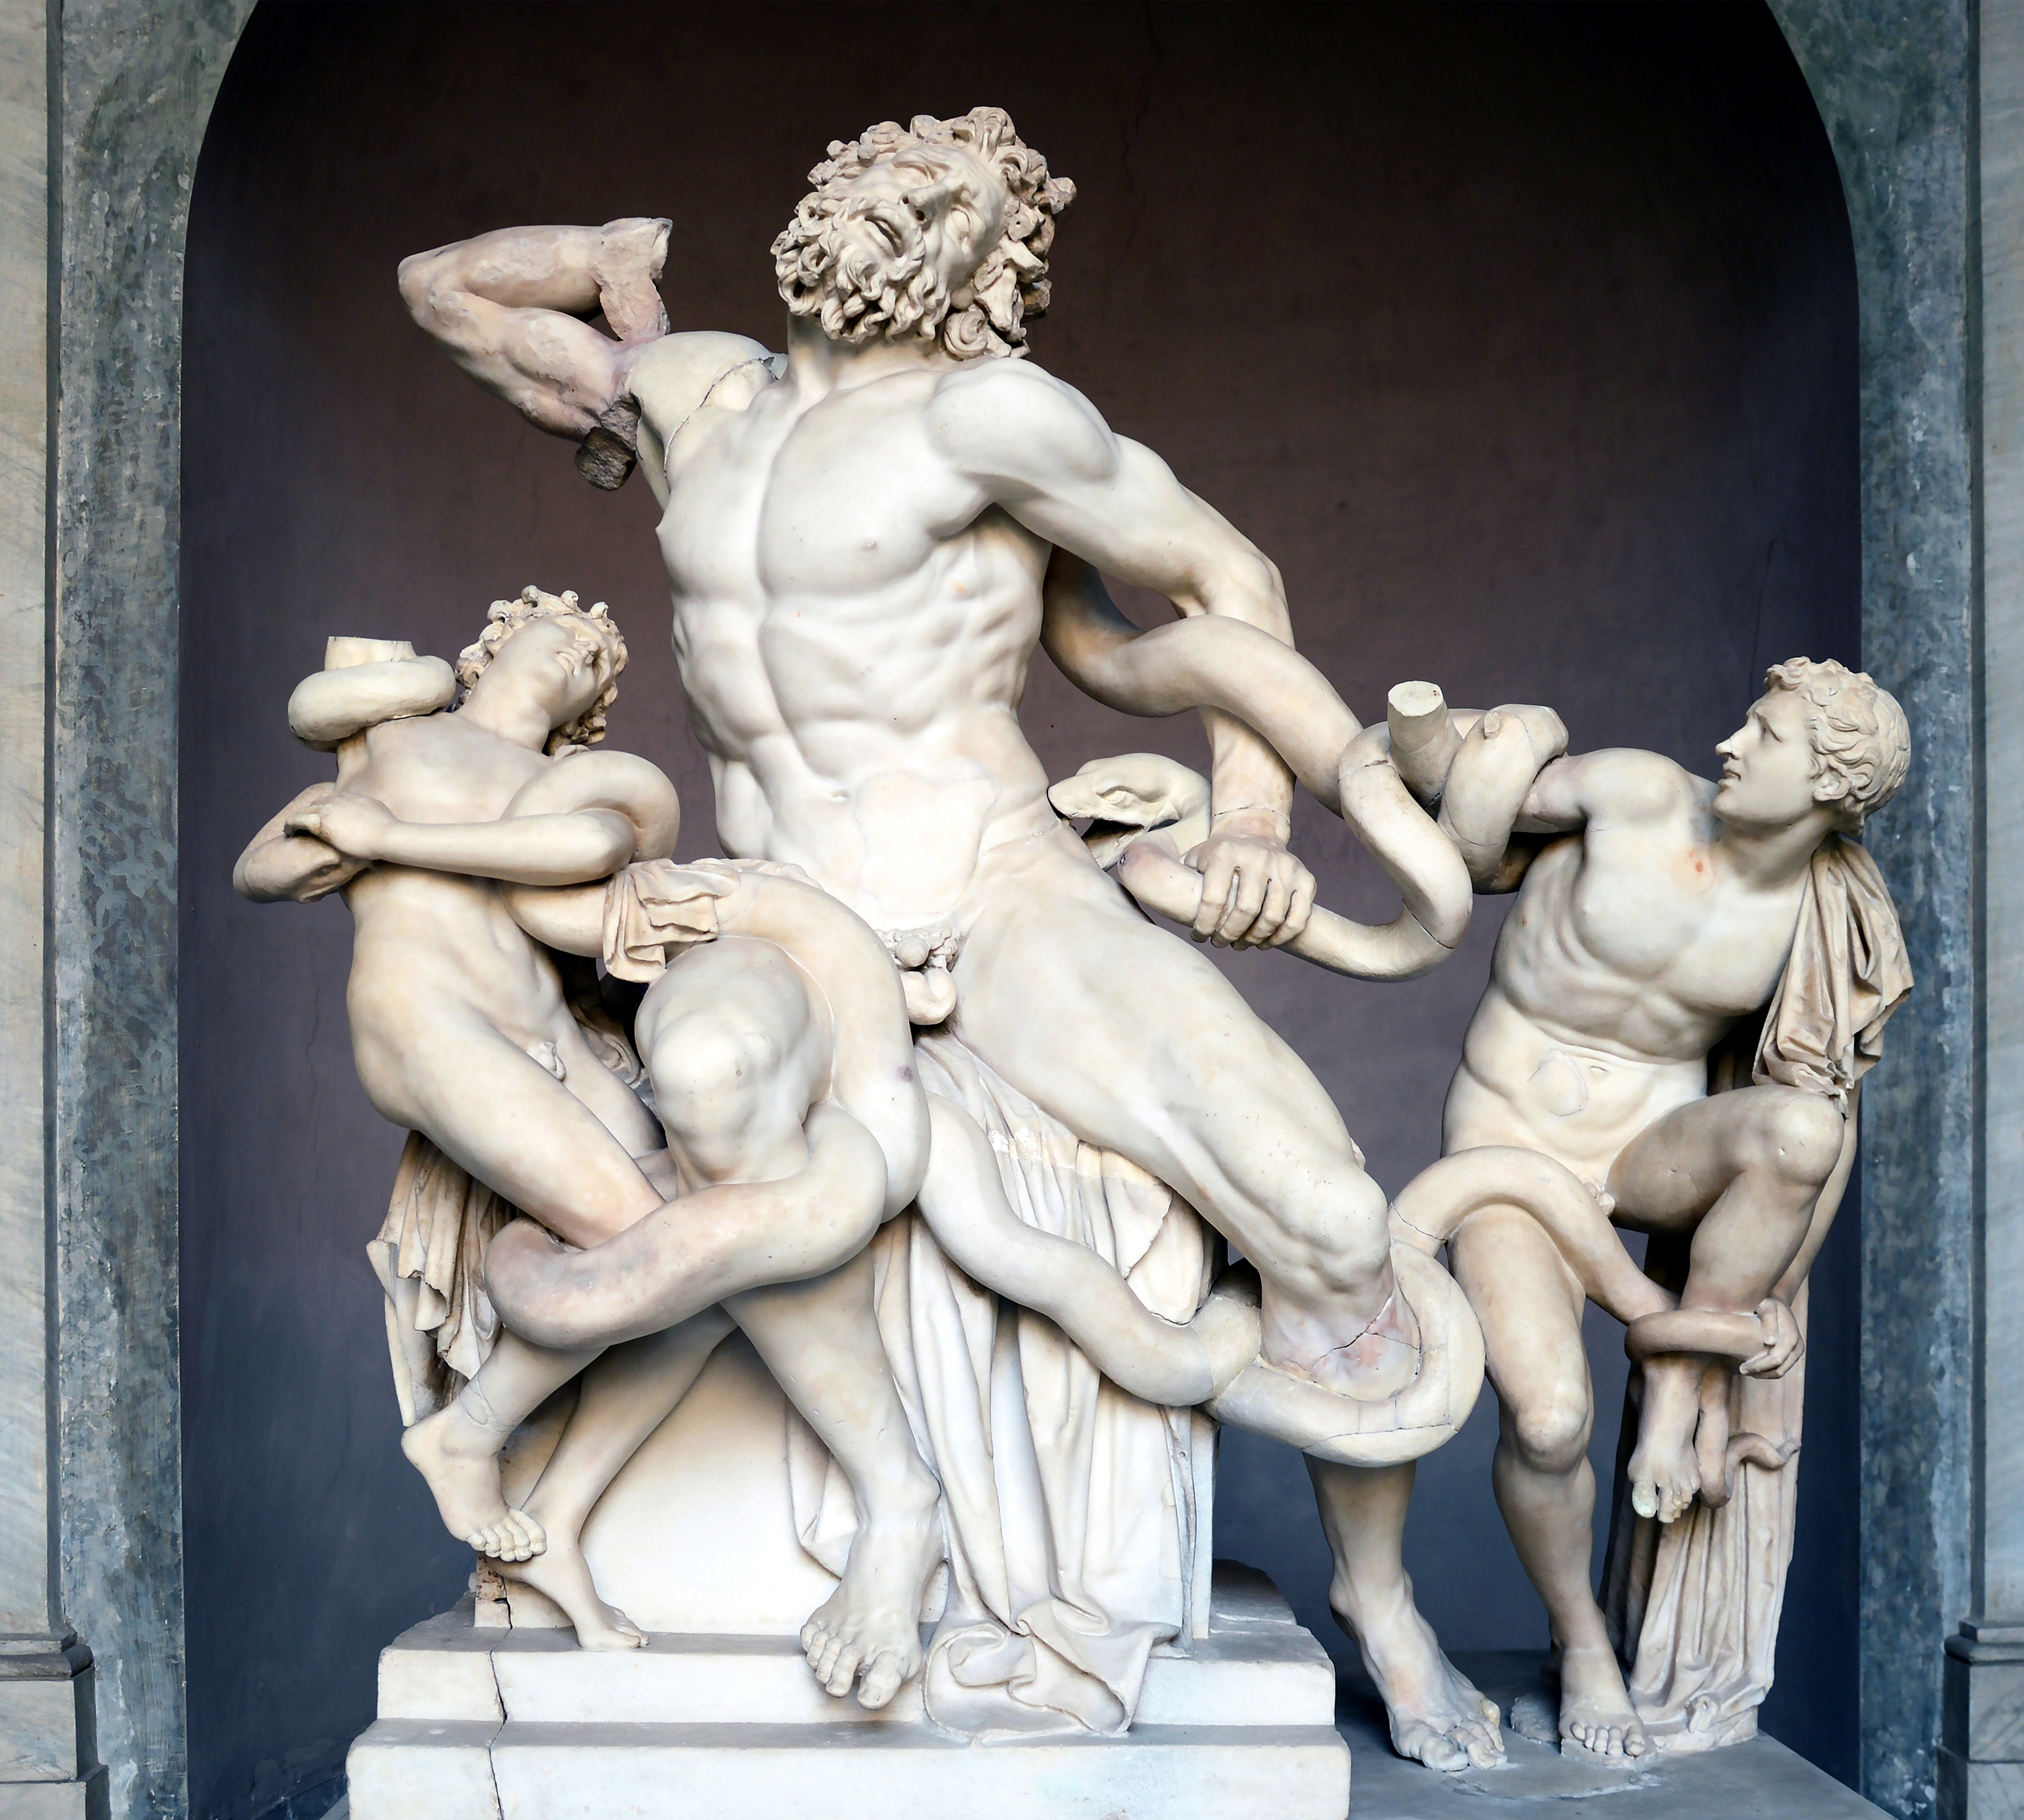
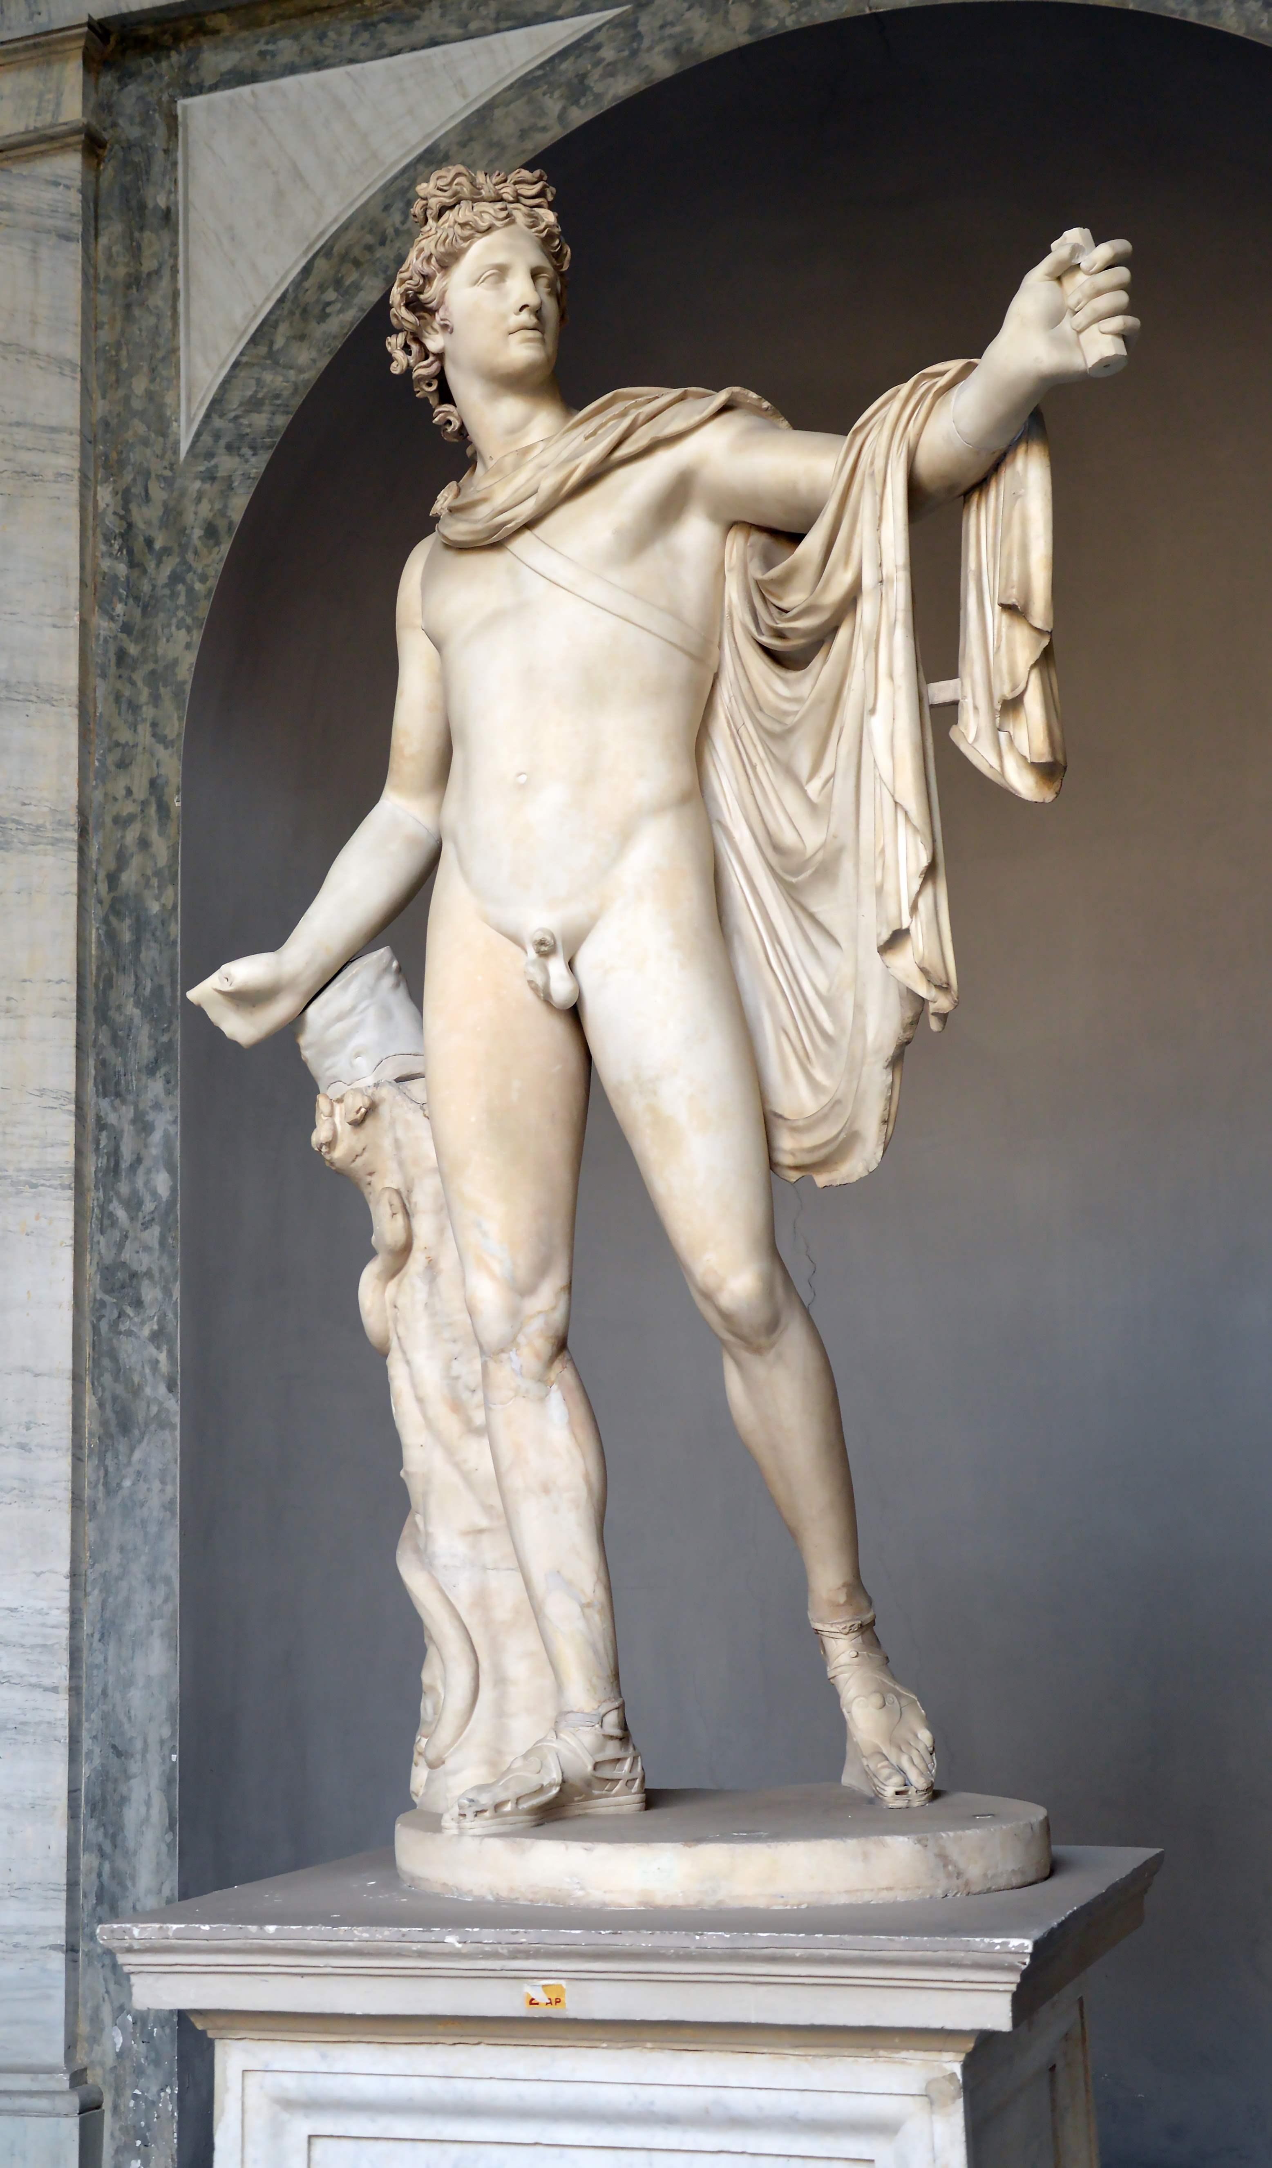

Slide 21
„Bereits gegen Ende des 19. Jahrhunderts florierte die fachmännisch betriebene Archäologie, und viele »Größen« waren emsig an der Arbeit: Petrie in Ägypten, Koldewey in Babylon, Schliemann in der Ägäis, Pitt-Rivers in Britannien. Für die meisten dieser Pioniere (vielleicht mit Ausnahme des gerissenen und nicht immer aufrichtigen Schliemann) ging es nicht mehr um Schatzsuche, sondern um das Aufspüren von Informationen und eine Methode, bestimmte Fragen zu beantworten.“
Paul Bahn

Slide 22
Archäologie heute
„Nur noch an wenigen Universitäten findet jedoch eine intensive Beschäftigung mi den Randkulturen statt.
Der letzte Lehrstuhl für Etruskologie in Tübingen wurde kürzlich umgewidmet und der Lehrstuhl für phönizische Archäologie in Hamburg aufgegeben.
Die ägäische Bronzezeit ist nur mehr an zwei Universitäten in Freiburg und Heidelberg vertreten.
Dafür macht sich nun mancherorts eine Beschäftigung mit der Spätantike und naturwissenschaftlichen Methoden bemerkbar“
Katja Sporn

Slide 23
Neue Wege der Archäologie
Archäobotanik (Pflanzen)
Archäozoologie (Tiere)
Archäometrie (Datierung)
Geomagnetik, Geoelektrik, Georadar

Slide 24
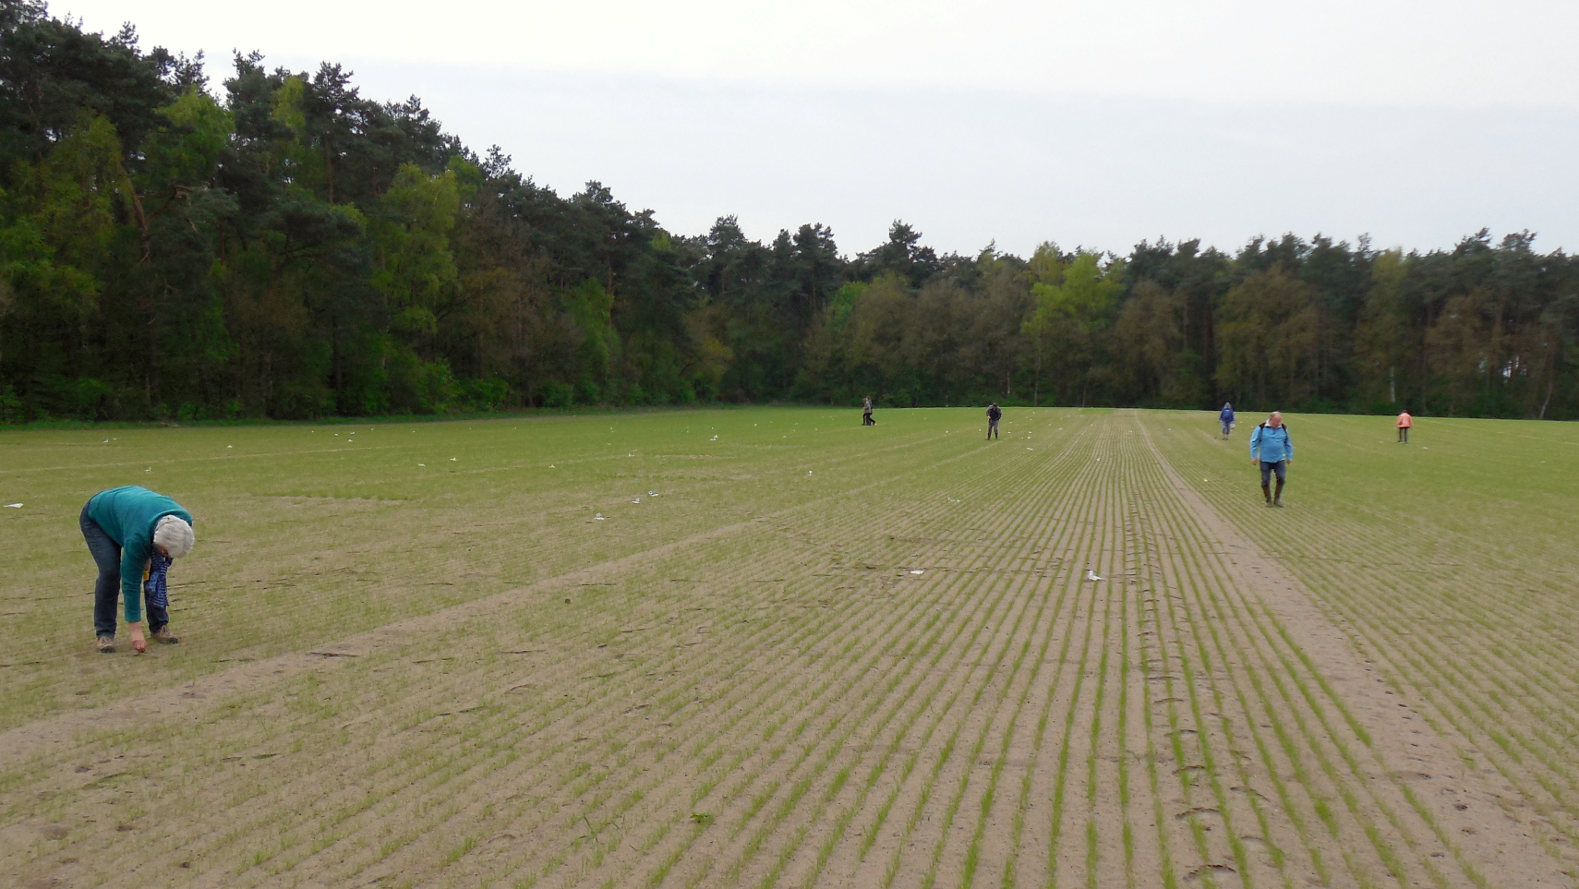
Je nach der Qualität und Quantität des Fundmaterials, kann man weiter ausgraben (oder nicht).
Surveys (Oberfläche-Begehungen)

Slide 25
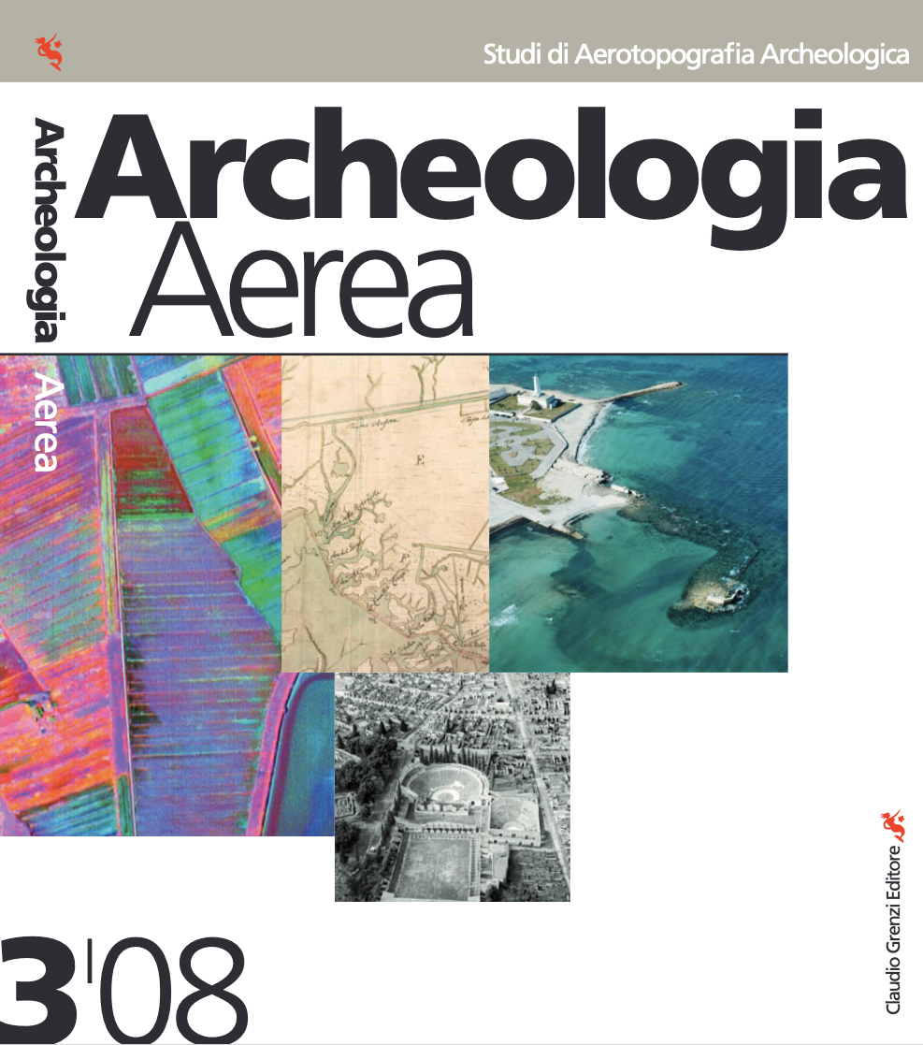
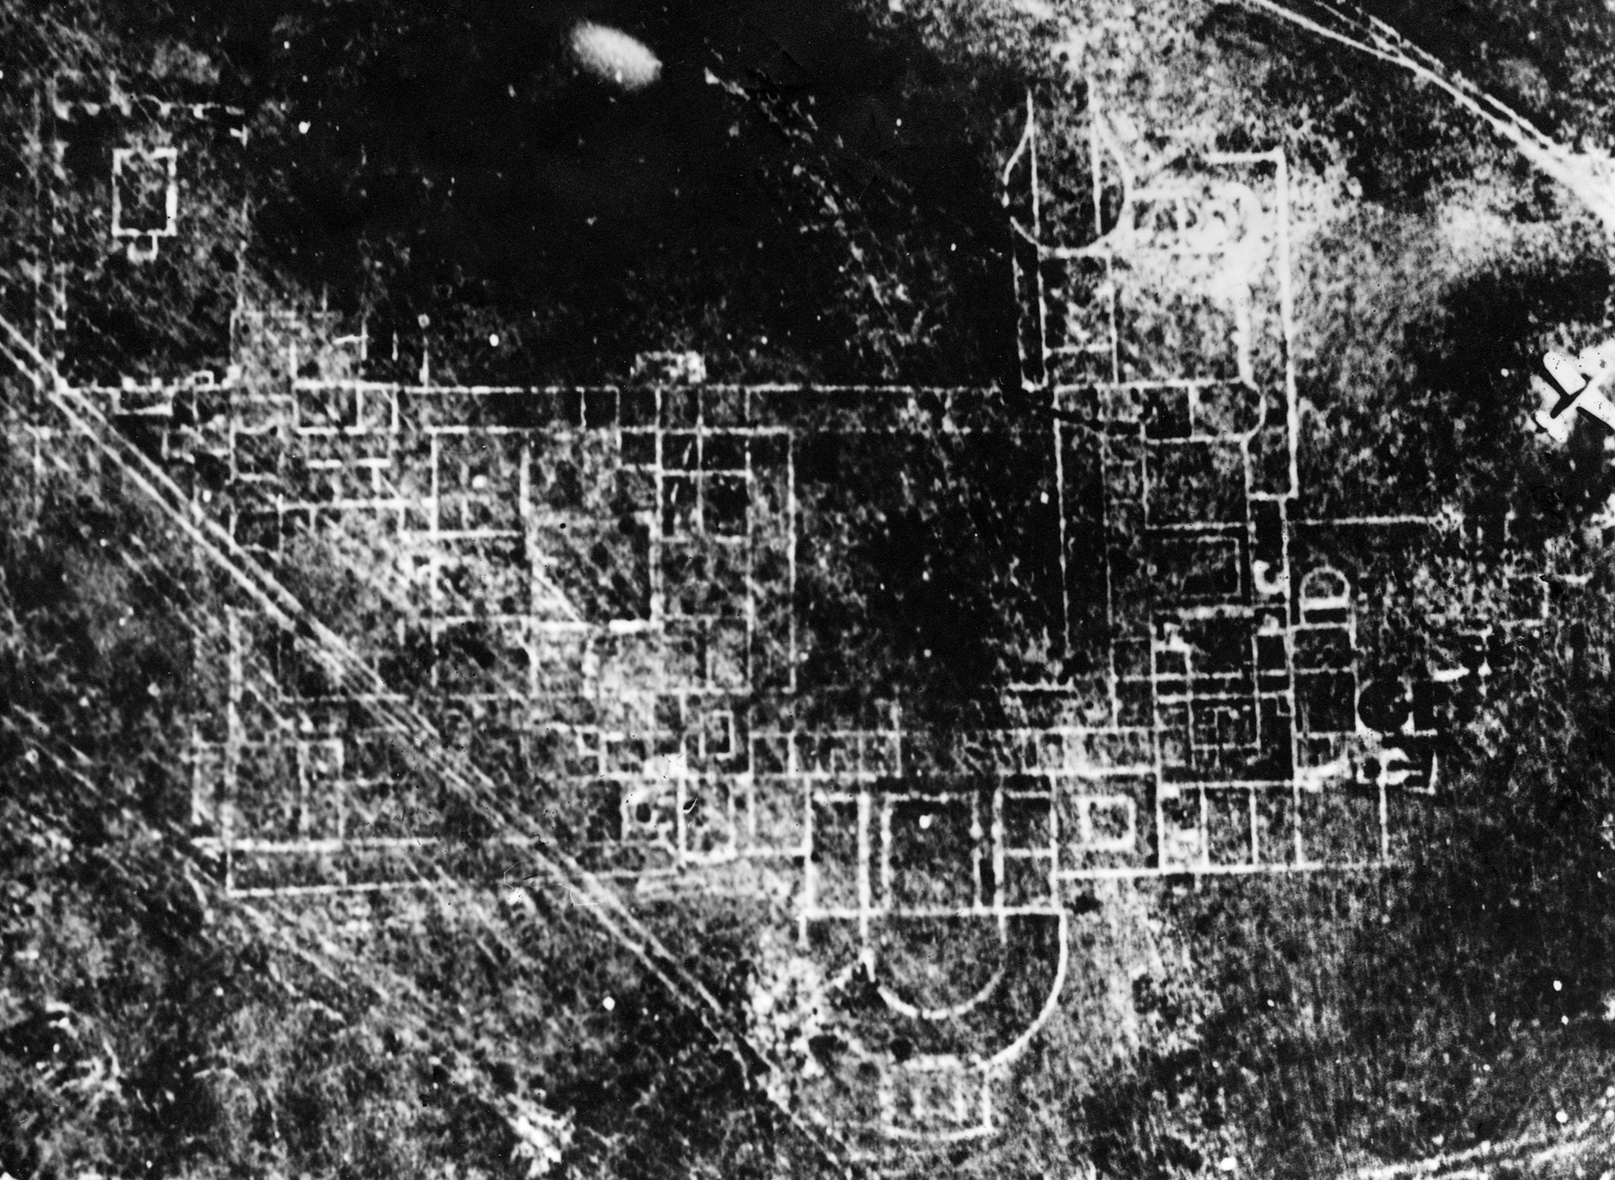
Luftbildarchäologie
Römische Villa bei Ad Duas Lauros

Slide 26
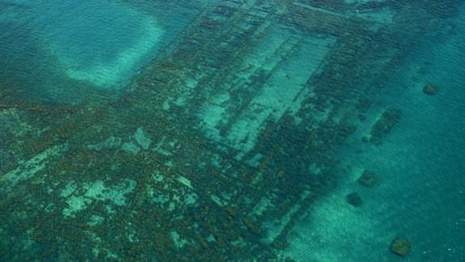
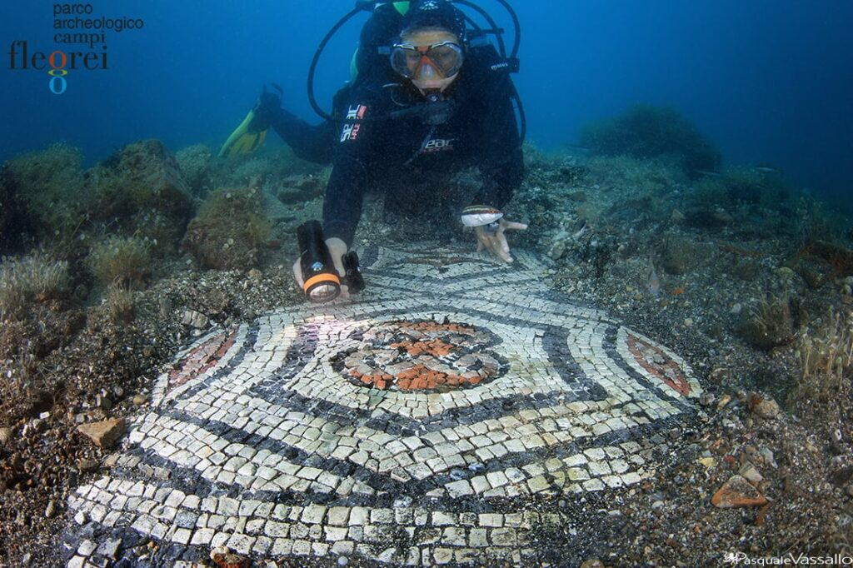
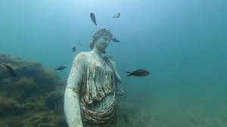
UNTERWASSERARchäologie
BAIA (NEAPEL, ITALIEN)

Slide 27

Online-Ressourcen
Deutscher Archäologen-Verband e.V.
https://www.darv.de/online-ressourcen/open-access-ressourcen.html
GNOMON BIBLIOGRAPHISCHE DATENBANK
https://www.gbd.digital/metaopac/start.do?View=gnomon
DAI
https://www.dainst.org/forschung/publikationen/archaeologie-weltweit
Perseus Digital Library (Schriftliche Quellen)
http://www.perseus.tufts.edu/hopper/
Beazley Archive + Corpus Vasorum (Vasenmalerei)
https://www.carc.ox.ac.uk/carc/Home
UNI-WLAN
UNI-VPN
EDUROAM

Slide 28
Online-Ressourcen
ARACHNE (Bildhauerei)
https://arachne.dainst.org
DYABOLA (Bibliographie und Datenbanken)
http://www.dyabola.de/en/indexfrm.htm?page=http://www.dyabola.de/
TRISMEGISTOS (Schriftliche Quellen/Epigraphik)
https://www.trismegistos.org/index_disambiguation.php?searchterm=maenas
UNI-WLAN
UNI-VPN
EDUROAM

